Slide 1
ESTHETICA EN TECHNIEK
BAUHAUS
DE STIJL

Slide 2
Bauhaus
Intro filmpje Bauhaus en design
http://www.youtube.com/watch?v=ZQa0BajKB4Q
Kijkvragen: Bauhaus:
Wanneer is Bauhaus?
Waar is Bauhaus ?
Wat is Bauhaus ?
Wat is de visie binnen het Bauhaus
Wat zijn de kenmerken van de producten die gemaakt worden ?
Welke stijl is ontstaan binnen het Bauhaus ?

Slide 3
Antwoorden
Tijd: tussen WOI en WOII
Duitsland: Weimar
Kunstacademie voor kunst en design
Visie: vorm volgt de functie
Kenmerken: technologie, massaproductie, innovatie, minimalisme, geen ornament
Stijl: Internationale stijl

Slide 4
Bauhaus
Socialisme: collectieve samenwerking voor een gemeenschappelijk doel
Architectuur de verzamelplaats van alle kunsten
Bauhutten: Kunstenaar en ambachtsman werken samen; esthetica en vakmanschap
Vorkurs: Objectieve vormgeving: Onderzoek naar de formele aspecten van kunst: primaire kleuren en geometrische vormen
Design en industrie: grote oplage voor het volk: massaproductie
Esthetica: Goed ontwerp is eerlijkheid t.o.v. het gebruikte materiaal en functionaliteit
Onderzoek naar mogelijkheden van materialen: innovatie: ongebruikelijke materiaalkeuze b.v. buisframe voor stoel

Slide 5
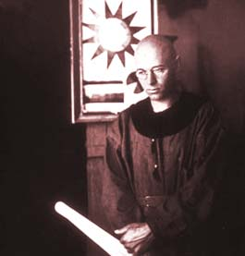
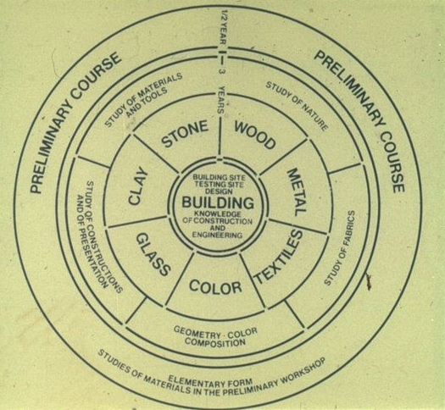
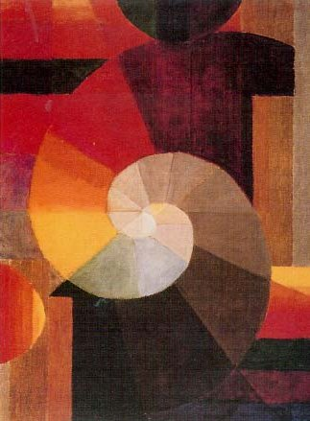
VORKURS: BAUHUTTEN EN JOHANNES ITTEN: KLEURENLEER

Slide 6
Bauhaus: rood, geel en blauw
https://www.youtube.com/watch?v=fxvabTsNe7s
Welke uitgangspunten van het Bauhaus zie je verbeeld in het filmpje ?
Welke kunststroming( en ) herken je in de voorbeelden ?

Slide 7
Antwoorden
Geometrische vormen / wiskundige vormen /gestileerde vormen / vlakken
Basisvormen; driehoek, vierkant en cirkel
Primaire kleuren zwart en wit
Dynamische compositie, diagonalen
Variatie in lettervormgeving ( typografie )
De Stijl ( Mondriaan )
Constructivisme

Slide 8
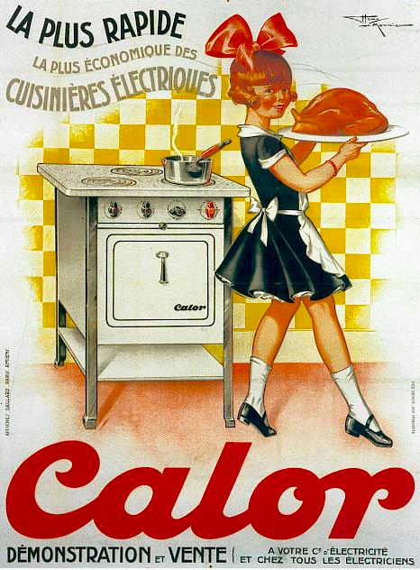
BAUHAUS VERNIEUWENDE TYPOGRAFIE

Slide 9
Film : Bauhaus: geschiedenis, filosofie en invloeden op nu
https://www.youtube.com/watch?v=xYrzrqB0B8I
Kijkvragen:
Noem enkele belangrijke architecten die werkzaam waren in het Bauhaus
Noem enkele belangrijke kunstenaars die werkten in het Bauhaus
Geef kenmerken van de filosofie/ denkbeelden/ visie van het Bauhaus
Noem enkele voorbeelden van de invloed van het Bauhaus op onze tijd.

Slide 10
Antwoorden:film : Bauhaus: geschiedenis, filosofie en invloeden op nu
Architecten: Gropius, Behrens, Van der Rohe, Le Corbusier
Kunstenaars: Kansdisky, Klee, Mondriaan, Breuer
Filosofie: geen ornament, harmonie van vomr en functie, vakmanschap en massaproductie, minimalisme
Invloed van Bauhaus: Ikea, Volkswagen fabriek.

Slide 11
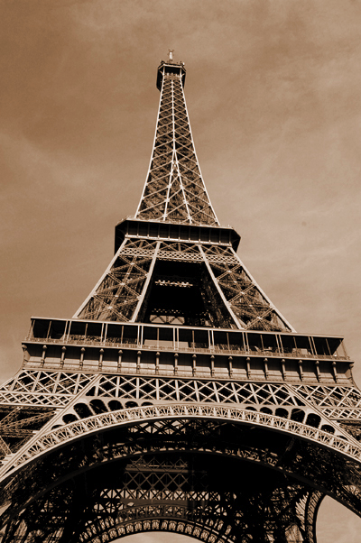
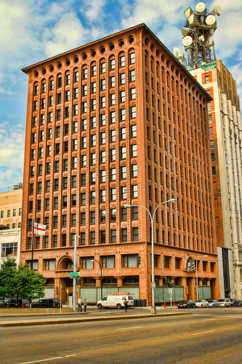
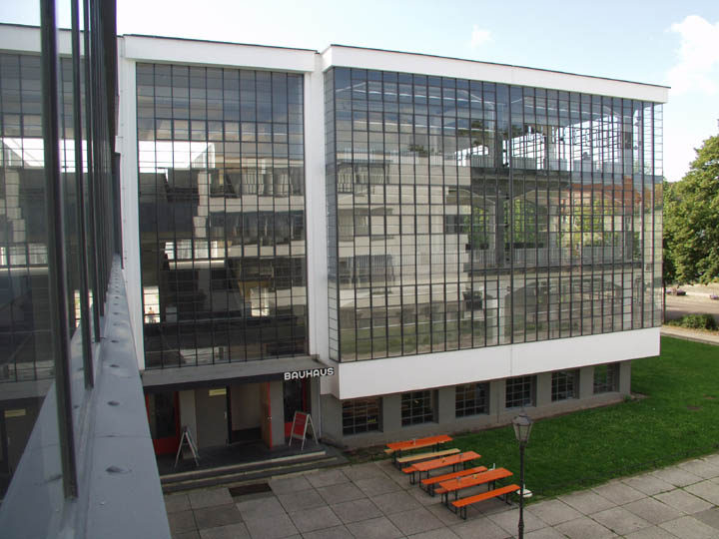
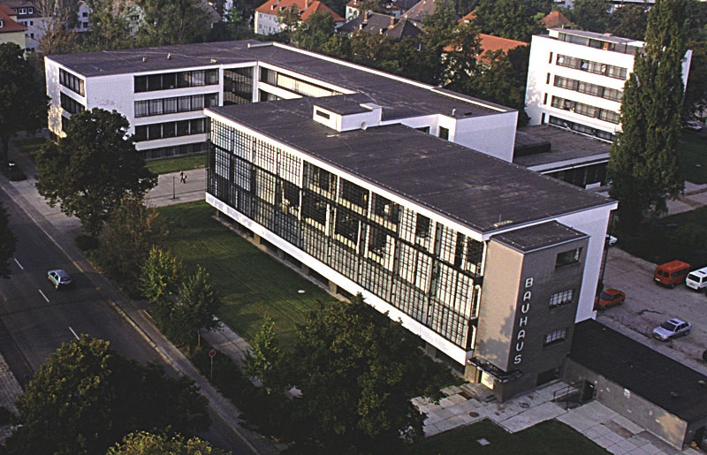
BAUHAUS MODERNE ARCHITECTUUR
Sullivan, Eiffel : functionaliteit
Staal, glaswanden,gewapend beton
17.37 min
http://www.youtube.com/watch?v=u-IVejSt3BI
Notes:
FILM BAUHAUS VANAF 19 MIN : VORM EN FUNCTIE EN TECHNIEK

Slide 12
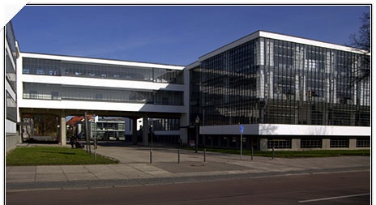
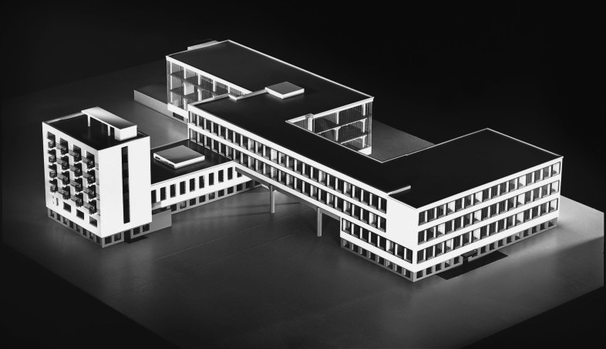

Slide 13
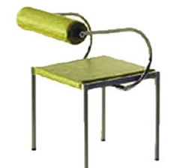
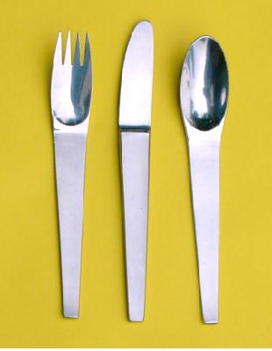
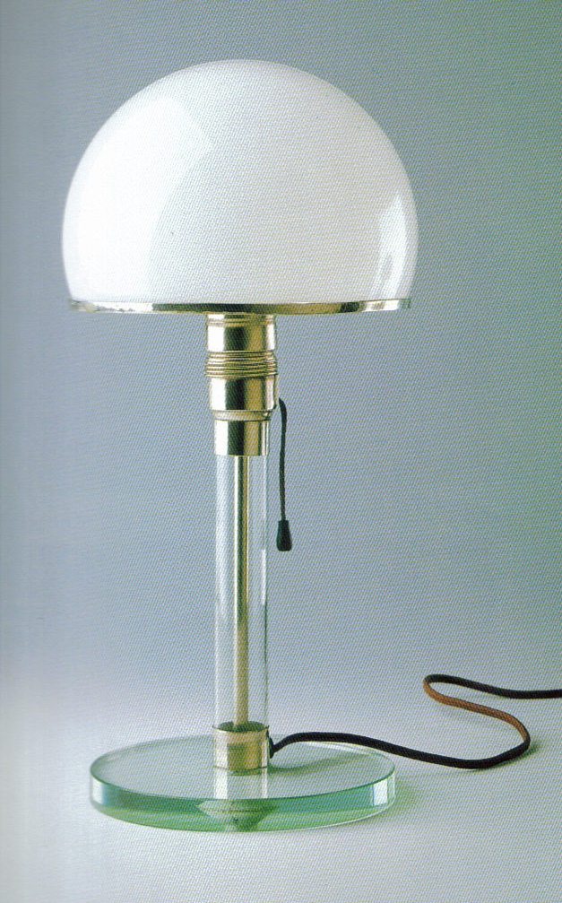
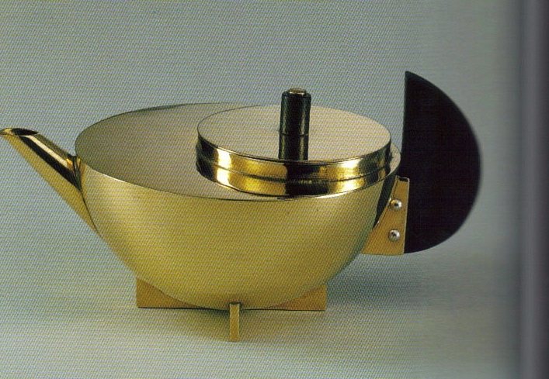
MODERN DESIGN EN BAUHAUS: ONDERZOEK NAAR VORM, MATERIAAL EN FUNCTIE

Slide 14
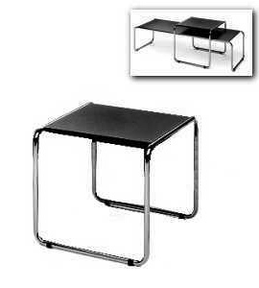
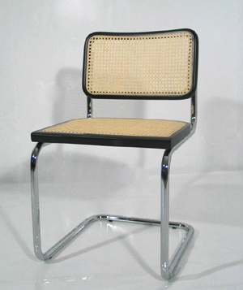
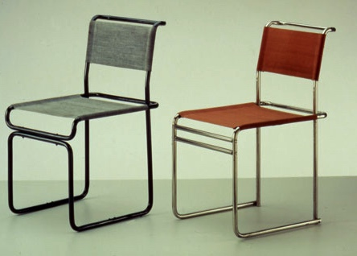
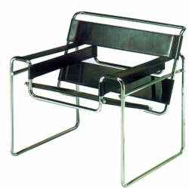
BAUHAUS EN BREUER: TOEPASSEN VAN BUISFRAME VOOR MEUBELS

Slide 15
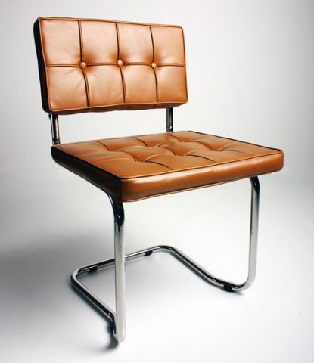
TEST: WELKE OBJECTEN/ KUNST HOORT BIJ BAUHAUS
1

Slide 16
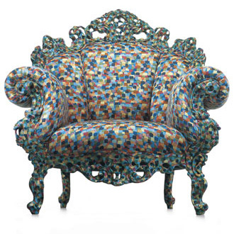
2

Slide 17
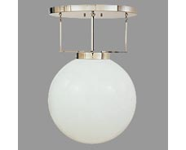
3

Slide 18
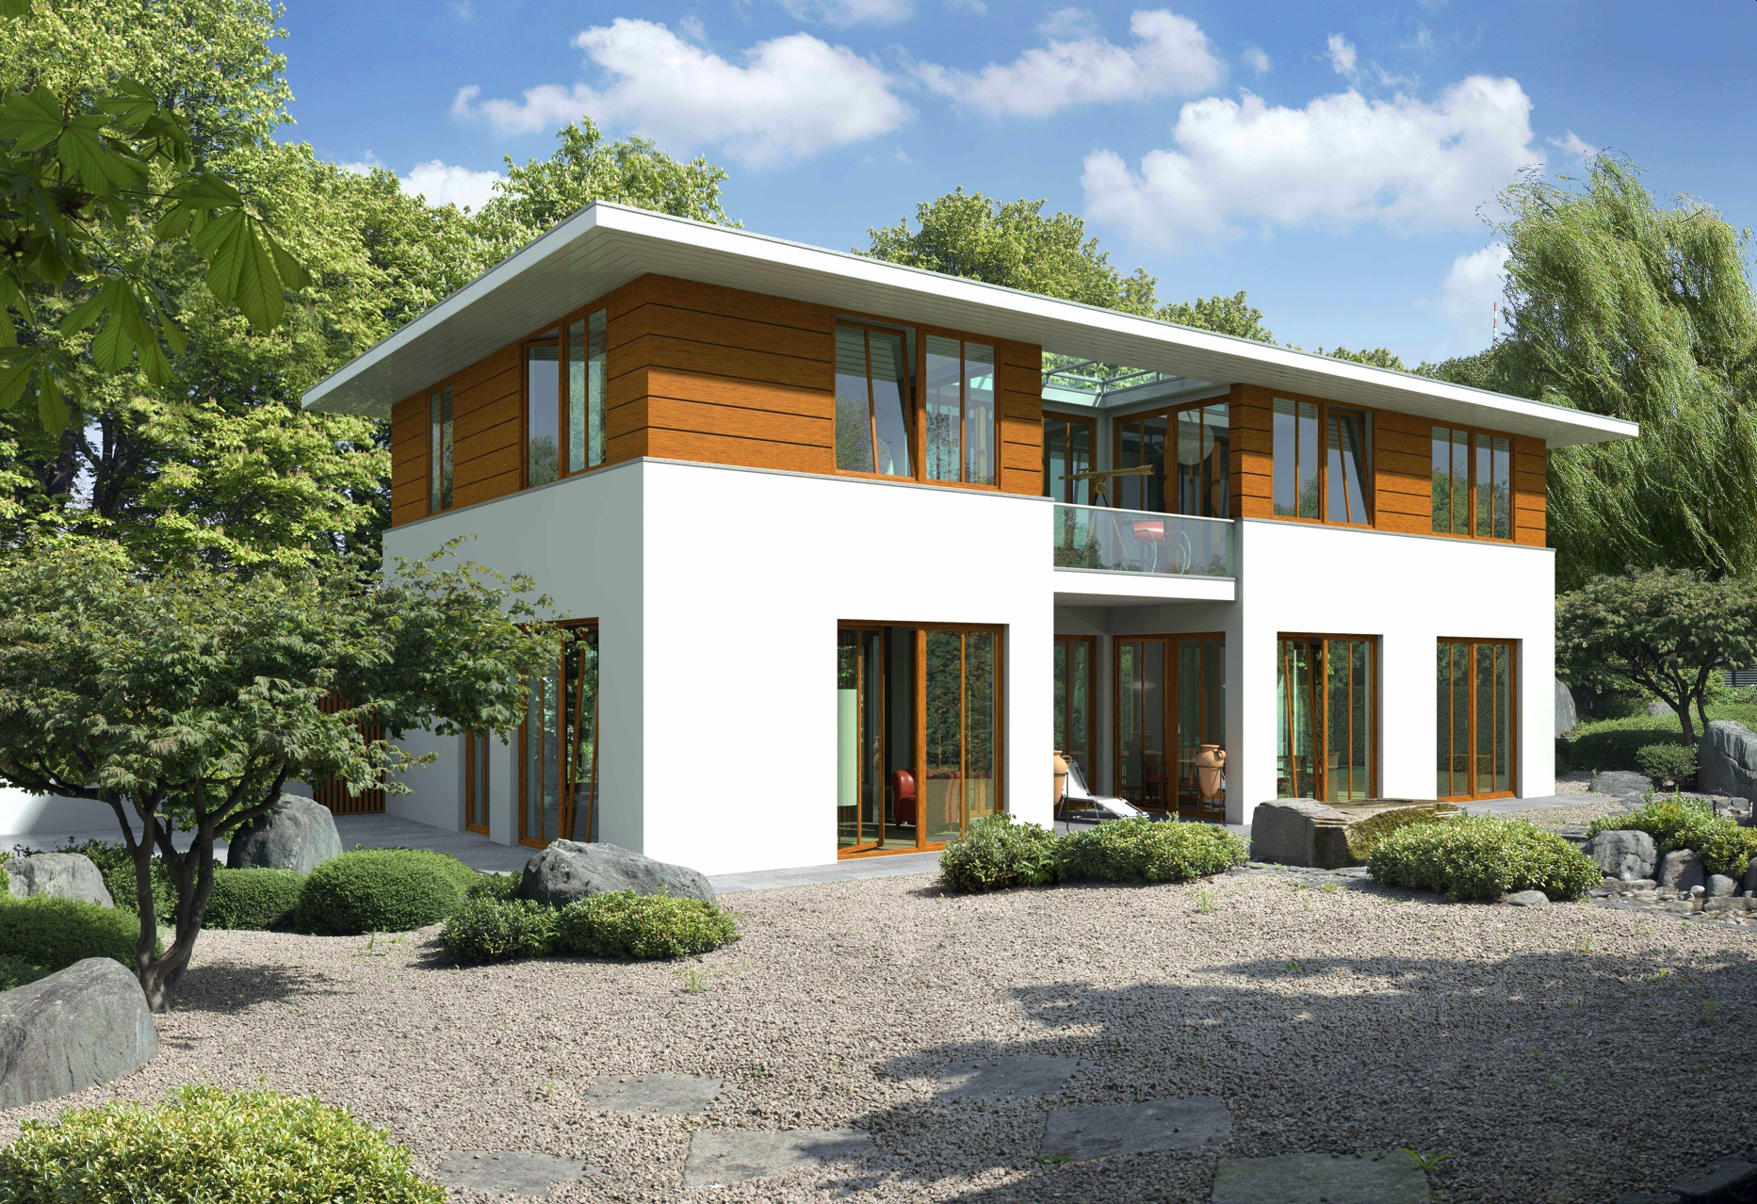
4

Slide 19
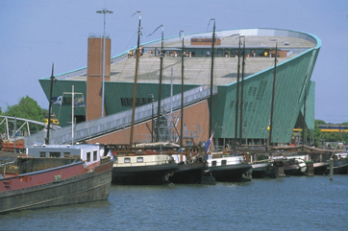
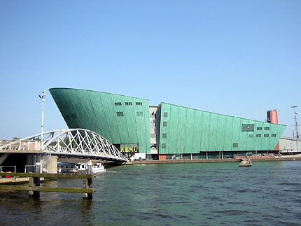
5

Slide 20
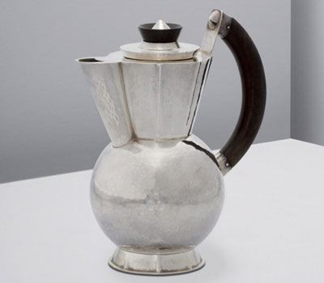
6

Slide 21
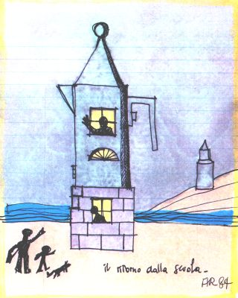
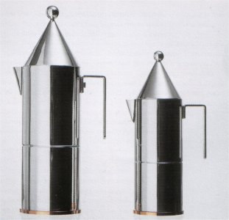
7

Slide 22
8

Slide 23
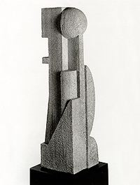
9

Slide 24
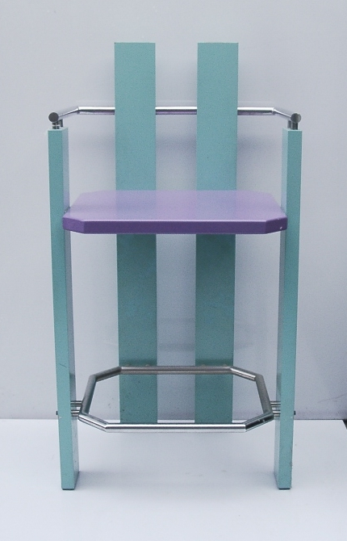
10

